Slide 1


INDICADORES DE EMPLEO sector turismo DE TENERIFE
mayo 2021

Slide 2
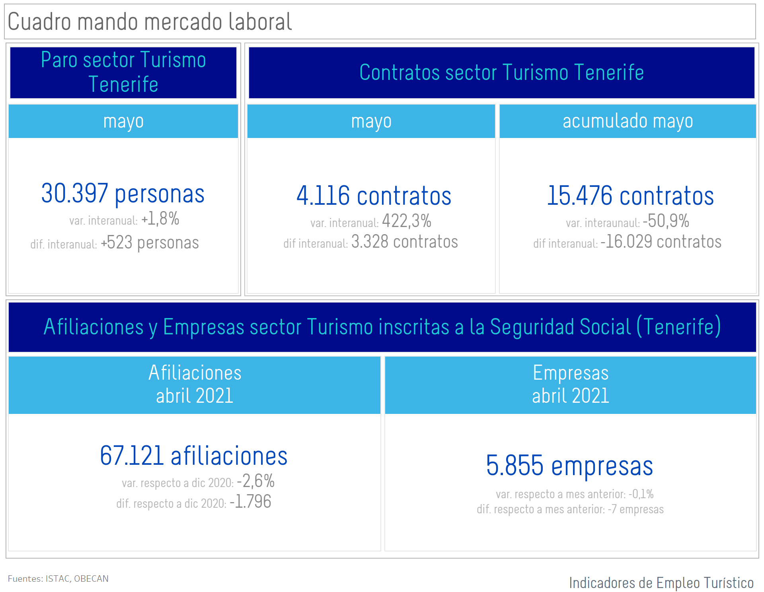
INDICADORES DE EMPLEO TURISTICO EN TENERIFE
OBECAN-Istac

Slide 3
INDICADORES DE EMPLEO TURISTICO EN TENERIFE
El mes de mayo arroja para Tenerife un total de 120.210 personas en paro en el conjunto de la economía tinerfeña, una cifra que se incrementa un 6,7% respecto a los registros de mayo 2020. Sin embargo, en comparativa intermensual, el paro se reduce un 1,8% respecto a abril, con un total de 2.253 parados menos.
En cuanto a los contratos formalizados en la Isla, un total de 16.667, registran un incremento de un 110,7%, 8.756 más que en mayo de 2020. Este importante incremento se debe a que, en mayo 2020, la paralización económica provocada por la Pandemia, provocó que en aquel entonces se formalizaran tan solo 7.911 contratos en la Isla, frente a volúmenes cercanos a los 30 mil contratos un año antes de la pandemia (mayo 2019). En cuanto a la evolución mensual, mayo arroja una mejora respecto a los contratos de abril, con un incremento de un 5,6% (880 contratos más).
La situación del Sector Turístico muestra en el mes de mayo un total de 30.397 parados en Tenerife en ramas turísticas, un 1,8% superior a los registros del año anterior. Con estos datos de paro, el sector muestra un mejor comportamiento que el conjunto de la economía, donde el paro insular crecía un 6,7% en comparativa interanual. En comparativa intermensual, mayo registra un descenso del paro en ramas turísticas del 2,7% (841 parados menos).
También los contratos turísticos mejoran en comparativa interanual, multiplicando la formalización por 5 respecto a los registros de mayo 2020, hasta un total de 4.116 contratos. Al igual que se comentaba anteriormente, la paralización del sector turístico en mayo 2020 hizo que la contratación turística apenas alcanzara los 604 contratos formalizados en aquel entonces. Sin embargo, en la actualidad, la mayor apertura de negocios turísticos unido a la flexibilización de los viajes en países emisores, favorezca una mayor actividad turística, y este aumento de contrataciones, aunque aún en cifras muy lejanas a las que se registraban en el año 2019, donde en mayo de ese año los contratos formalizados alcanzaron los 12.455. Por tanto, en generación de contratos, se está aún a un 33% de los niveles prepandemia.
En cuanto al tejido productivo, los últimos datos disponibles de empresas afiliadas a la Seguridad Social, correspondientes al mes de abril 2021, muestran para Tenerife un total de 5.855 empresas pertenecientes a ramas turísticas, lo que representaría que con respecto al mes anterior (abril 2021) se han dado de baja un total de 7 empresas (-0,1%). Las empresas turísticas supone el 22,6% del total de empresas inscritas a la seguridad social de la Isla (25.874 empresas). Hay que destacar que el número de empresas totales en la Isla en el mes de mayo se incrementan en 136, frente a las bajas que se producen en ramas de actividad turística.

Slide 4
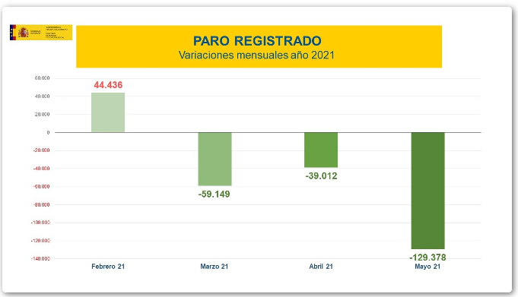
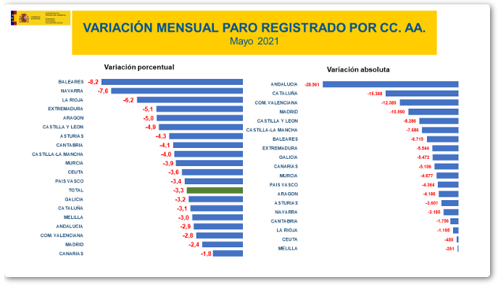
INDICADORES DE EMPLEO TURISTICO EN TENERIFE
La Seguridad Social registró 542.142 personas protegidas por un Expediente de Regulación Temporal de Empleo (ERTE) a 31 de mayo, según los datos provisionales recogidos por el organismo. El número de trabajadores en ERTE asociado a la COVID-19 se sitúa de esta forma en el nivel más bajo desde el inicio de la pandemia. Estos instrumentos, diseñados para ayudar a las empresas y proteger el empleo, registraron 3,6 millones de trabajadores en mayo de 2020, lo que significa que ya se han activado más del 85%.
El número de trabajadores en ERTE supone el 3,67% de los afiliados del Régimen General (sin sistemas especiales) con una gran concentración sectorial. De hecho, de las 100 actividades, dos, Servicios de Comidas y Bebidas (153.616 trabajadores en ERTE) y Servicios de Alojamiento (90.689) concentran el 45,06% de los trabajadores en esta situación.
En zonas con mayor actividad turística, el porcentaje de afiliados en ERTES es mayor. En concreto, Las Palmas es la provincia con más trabajadores en ERTE (13,72% de sus afiliados), seguida de Santa Cruz de Tenerife, con un 10,87%, y Baleares, con un 6,85%.
En Canarias, 79,635 personas permanecían en ERTE a 31 de mayo. Esta cuantía representa el 14,2% del total de ERTES a nivel nacional. Dentro de Canariaa, el 59% de los ERTES se dan en la provincia de Las palmas y el 41% en la provincia de Santa Cruz de Tenerife.
El paro registrado baja en 129.378 personas en el mes de mayo, la mayor reducción mensual de la serie histórica. De esta manera, el paro registrado se sitúa en 3.781.250 personas. En valores relativos, el descenso del paro registrado es del 3,31%.
También desciende en términos interanuales, respecto a mayo de 2020, en 76.526 personas (-1,98%).El número de personas desocupadas registradas disminuye en todos los sectores. En Servicios desciende en 93.327 personas (-3,39%); en Industria baja en 9.403 (-3,05%); En Agricultura cae en 9.155 (-4,78%) y en Construcción baja en 8.149 (-2,71%).
El paro cae en todas las comunidades autónomas. Andalucía (-28.561), Cataluña (-15.368) y Comunidad Valenciana (-12.385) registran los mayores descensos.

Slide 5
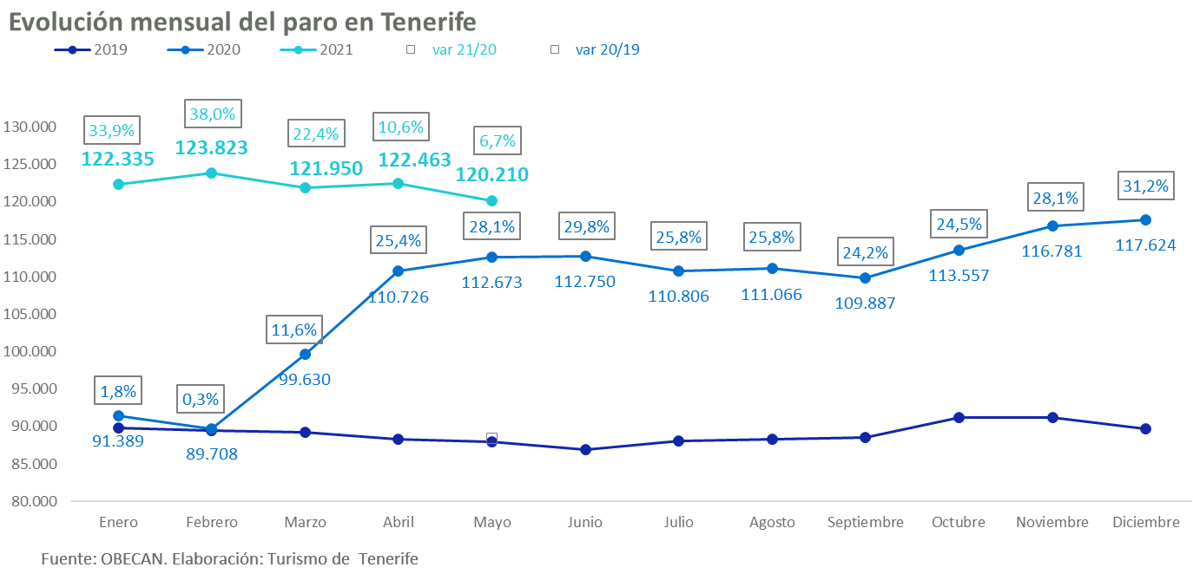
Paro
Como se ha indicado, Tenerife registró en el mes de mayo un incremento del paro de un +6,7% en el conjunto de sectores, con un total de 120.210 personas en paro.. En la evolución de los últimos meses se constata la aminoración de los incrementos de paro en comparativa interanual. En cuanto a la comparativa intermensual, el paro se reduce respecto a los registros del mes de abril, impulsado por una mejora de la actividad turística así como, de una mayor apertura de empresas en el conjunto de la economía (+136 empresas respecto a abril).
Recordar que los datos de paro no incluyen a los trabajadores que se encuentran en suspensión de empleo o reducción de jornada, como consecuencia de un ERTE o ERE.

Slide 6
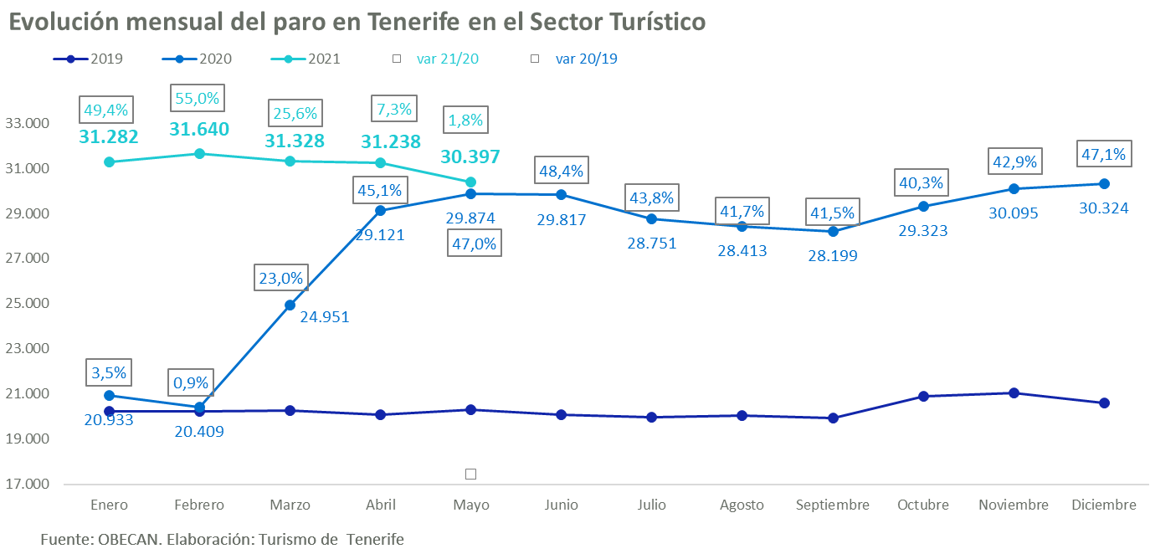
Paro
En lo que respecta al sector turístico de Tenerife, los registros del paro parecen mostrar un mejor comportamiento que a nivel de total sectores, con tres meses de descenso, tras los repuntes que se venían registrando mes a mes desde octubre 2020.
Aunque en comparativa interanual el paro aumenta un 1,8% en el mes de mayo, las cifras de paro se aproximan ya a los registros de mayo 2020, aunque siguen muy alejados de los niveles de paro previos a la crisis, donde el paro turístico se situaba en torno a las 20.000 personas desempleadas. Respecto al mes de abril, mayo refleja un descenso del paro turístico de un 2,7%.(841 parados menos).
Dentro de la Hostelería, los servicios de alojamiento muestran un mejor comportamiento del paro respecto a la media de la hostelería y del conjunto del sector turístico, con un descenso del paro de un 4,1%, en lo que sin lugar a dudas, la mejora en las reapertura de establecimientos y negocios favorece este dato. En cambio, en los Servicios de Comidas y Bebidas, el paro muestra un incremento interanual de un +7,1%, si bien, mejora respecto a los registros del mes anterior.

Slide 7
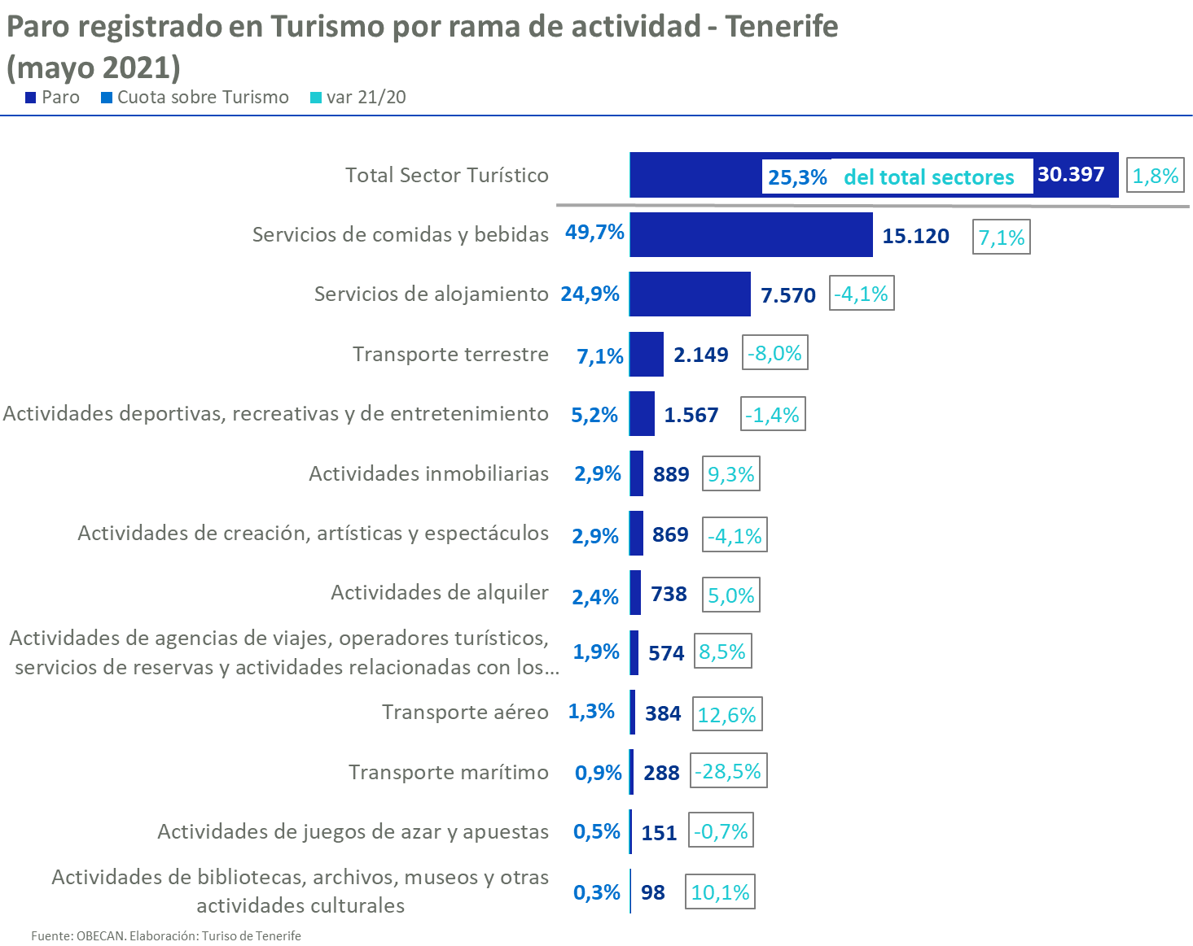
Paro
Atendiendo al paro de las ramas que conforman el sector turístico, en el mes de mayo cada vez son más las ramas turísticas que muestran descenso de paro interanual.
Así, ramas como el Transporte Terrestre y Marítimo muestran descensos de su cifras de parados. También ramas vinculadas a las actividades deportivas, recreativas y de entretenimientos, así como las de creación artísticas y espectáculos, lo que viene a reforzar al menos, cierto auge de la actividad turística de cara a la temporada de verano 2021.
Sin embargo, estos descensos no se dan en otras ramas del sector turístico, que siguen mostrando incrementos, como el ya comentado de Servicios de Comidas y bebidas, además de los que se dan en Actividades inmobiliarias o de Alquiler, o transporte aéreo, entre otras.
Sin embargo, pese a qué aún los registros de paro en comparativa interanual crecen, hay que señalar que los ritmos se están moderando incluso hay que destacar, que en mayo, salve agencias de viajes, todas las demás ramas turísticas muestran descenso de paro respecto a las cifras del mes de abril.
Es el caso de ramas tales como Transporte terrestre o Actividades de creación, artísticas y espectáculos, que encadenan 4 meses de descensos de paro. Transporte marítimo o Servicios de alojamiento, con 3 meses de descenso intermensual.

Slide 8
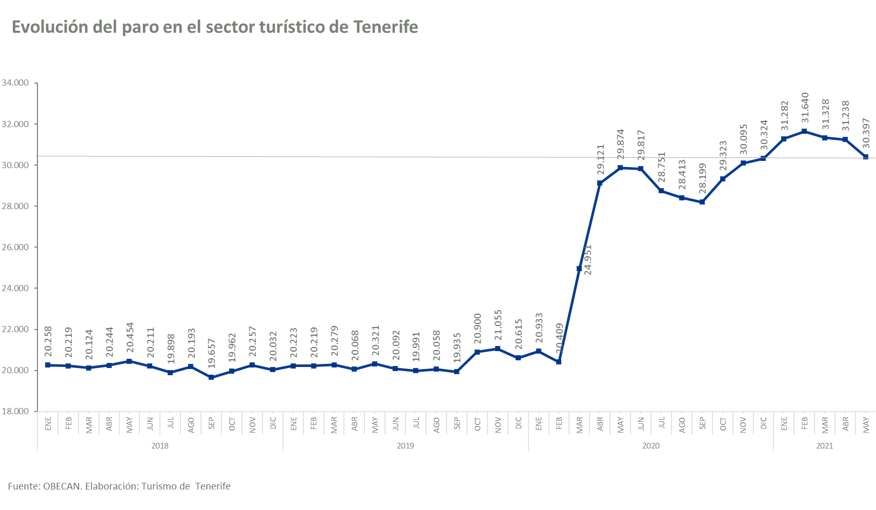
Paro

Slide 9
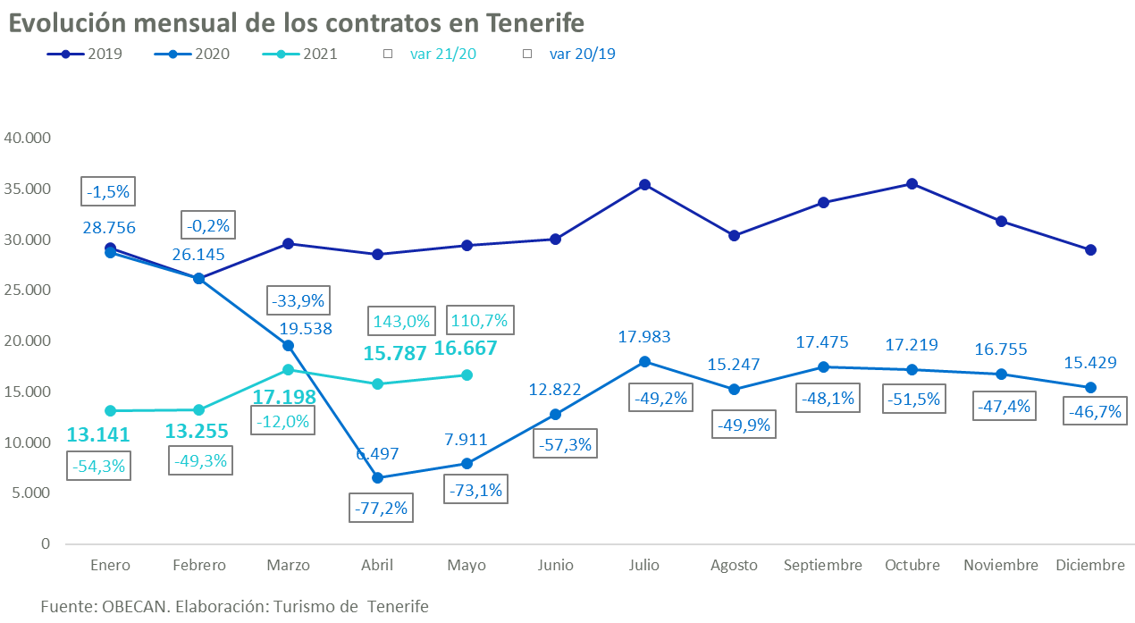
Contrataciones
Las contrataciones en el conjunto de la economía tinerfeña han sido un 110,7% mayores que las que se registraban un año antes. Con un total de 16.667 contratos formalizados en la economía insular, la isla incrementa en 8.756 los contratos registrados en el mismo mes del año 2020, un año marcado por los efectos iniciales de la pandemia, y donde, pese a los niveles bajos de contrataciones, ya comenzaba a mostrar signos de mejoras tras los mínimos de contrataciones alcanzados en abril 2020.
En comparativa intermensual, se produce un repunte de la contratación en mayo respecto a abril de un +5,6% (880 contratos más), impulsadas por contrataciones en Actividades profesionales, científicas y técnicas, Industria manufacturera, Suministros, Administración Pública, pero especialmente, en ramas turísticas, como la Hostelería, Actividades recreativas, tal y como veremos a continuación.
Precisamente, el sector turístico, y a la cabeza la hostelería, vienen mostrando en los tres últimos meses un mayor dinamismo en la formalización de contratos que el conjunto de la economía. Así, la hostería incremento respecto a abril sus contratos un 43,8% y en el conjunto del sector turístico, el incremento rozó el +35%.

Slide 10
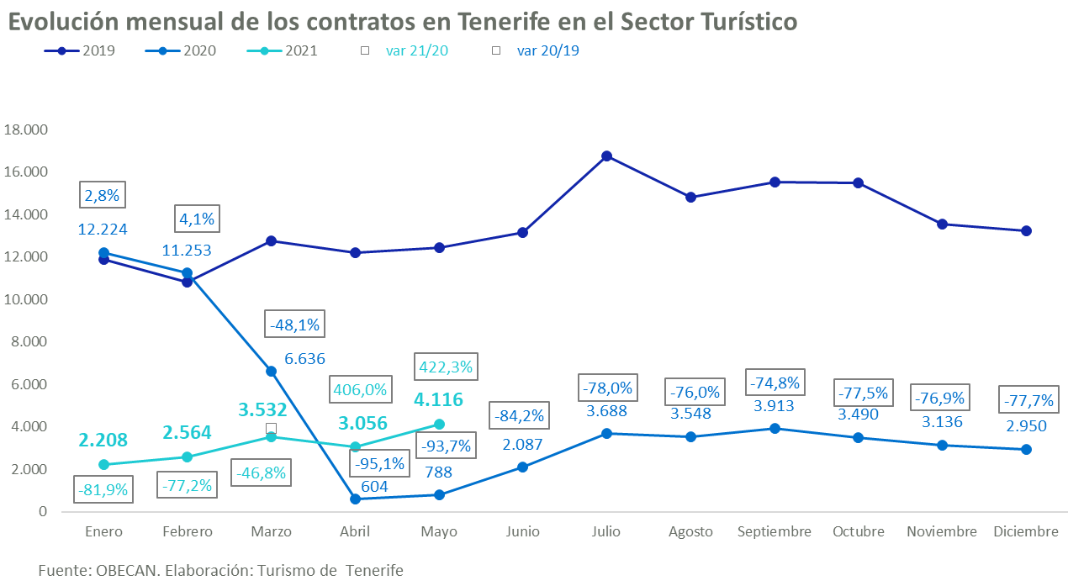
Contrataciones
En cuanto a la evolución de los contratos turísticos, éstos mejoran en comparativa interanual, multiplicando la formalización por 5 respecto a los registros de mayo 2020, hasta un total de 4.116 contratos. Sin duda, esta mejora proviene de la paralización del sector turístico en mayo 2020, donde apenas se formalizaron 788 contratos en el mes, mientras que en abril 2021, la mayor apertura de negocios turísticos en comparación al mismo mes de año anterior, hace que favorezca una mayor actividad turística, y este aumento de contrataciones.
Pero a pesar de esta mejora interanual, la gráfica de evolución arroja aún un gran diferencial respecto a los registros que se obtenían previo a la pandemia, estando la formalización de contratos a apenas el 33% de las que se registraban dos años antes, con una media de contrataciones en torno a los 12-13 mil contratos al mes.
En este mes de mayo, prácticamente todas las ramas turísticas mejoran los registros de mayo 2020, si bien, como se ha indicado, queda un largo recorrido de mejora hasta alcanzar los niveles de contratación previos a la pandemia.

Slide 11
Contrataciones
Comparativa intermensual por ramas de actividad turística

Slide 12
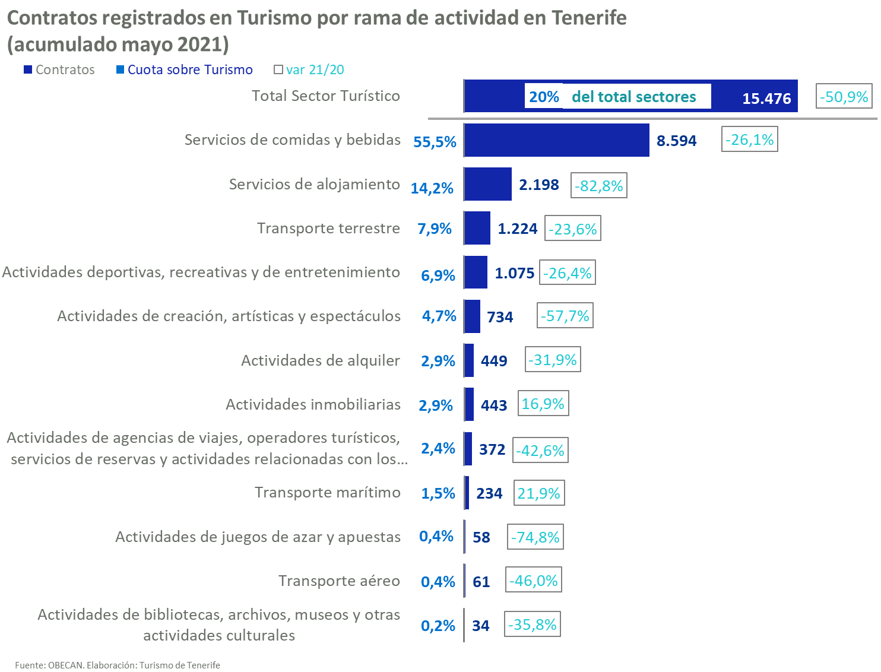
Contrataciones

Slide 13
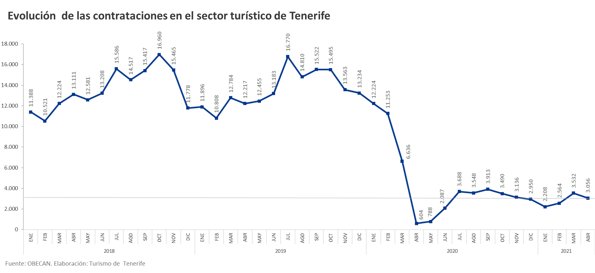
CONTRATACIONES

Slide 14
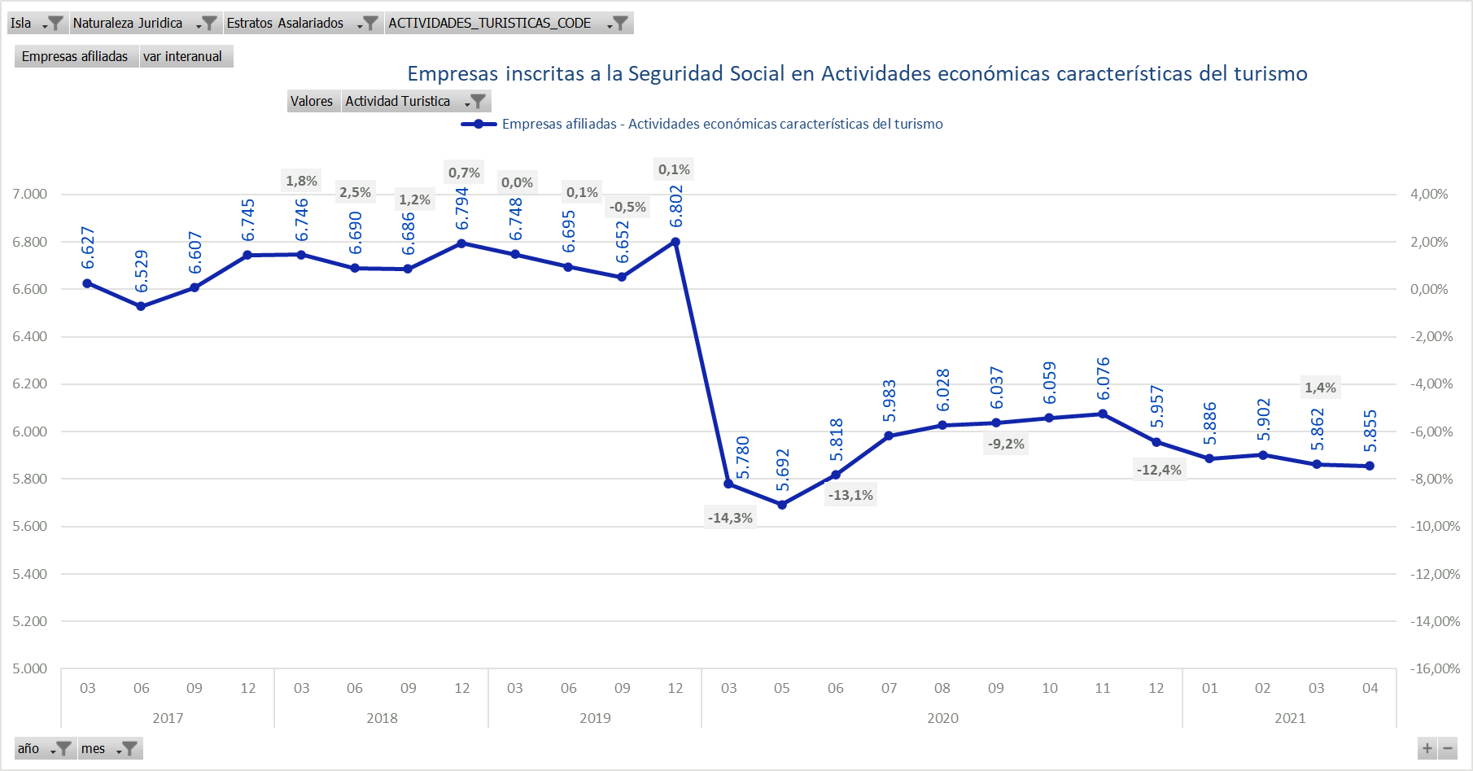
EMPRESAS INSCRITAS A LA SEGURIDAD SOCIAL
El último dato disponible de empresas inscritas a la Seguridad Social en Tenerife (abril 2021) registra un total de 5.855 empresas pertenecientes a ramas turísticas, una cifra que supone el 23% del tejido empresarial insular. El número de empresas experimentó en el mes un descenso del 0,1 con respecto al número de empresas existentes en abril 2021, lo que supone que 7 empresas se hayan dado de baja. Hay que destacar que el número de empresas totales en la Isla en el mes de mayo se incrementan en 136, frente a las bajas que se producen en ramas de actividad turística.
En la evolución de las empresas durante la Pandemia, hay que señalar que en mayo 2020 se registró en el sector el menor numero de empresas inscritas a la seguridad social de la serie desde marzo 2012. Tras ese período y, con la apertura tanto nacional e internacional de los flujos turísticos, las empresas iniciaron en junio cierta recuperación, que se vio truncada a partir del mes de noviembre, cuando los continuos confinamientos a nivel europeo, el aumento de restricciones, cuarentenas y menor capacidad aérea provocó nuevamente la baja de empresas en el sector hasta la actualidad.. En los datos de abril, la rama hostelera representa el 74,3% de las empresas dadas de alta en el sector turístico, un 6,9% son empresas de Servicios Alojamiento y un 67,5% empresas de Servicios de Restauración.

